Slide 1
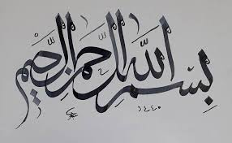

Slide 2
পরিচিতি
মুহাঃ আব্দুল বাছেত
সহঃ শিক্ষক ইসলাম
মানিক দিপা দ্বিমুখী উচ্চ বিদ্যালয়
শ্রেণিঃ নবম-দশম
অধ্যায়: ৪র্থ
পাঠ-১৫

Slide 3
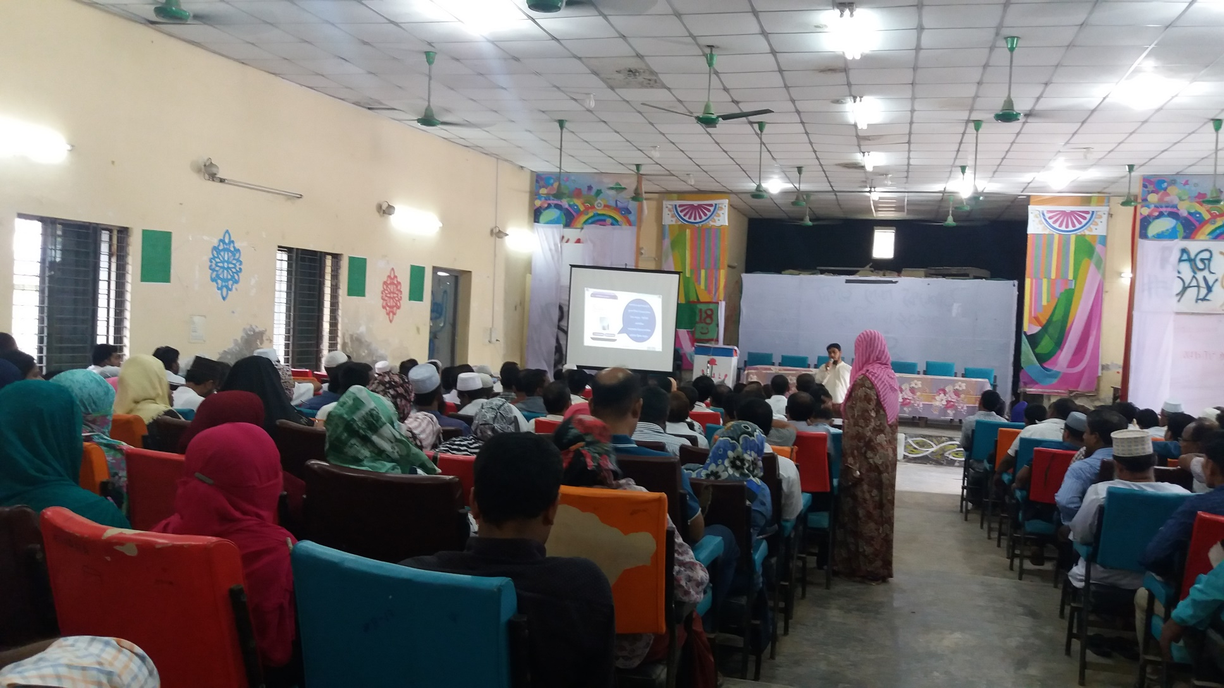
আমাদের আজকের পাঠ:
পাঠঃ ১৫
পাঠ শিরোনামঃ
সৎ কাজের আদেশ ও অসৎ কাজের নিষেধ

Slide 4
শিখনফল
সৎ ও অসৎ কাজের কাজের পরিচয় বলতে পারবে।
সৎ কাজে উদ্বুদ্ধ হবে এবং মন্দ কাজে কাজে নিরুৎসাহিত হবে।
সৎ কাজ না করা ও অসৎ কাজে বাধা না দেওয়া পরিণাম ব্যাখ্যা করতে পারবে।

Slide 5
একক কাজ
প্রত্যেকে পাঁচটি করে ভাল ও মন্দ কাজের নাম লিখ
সময়: ২মিনিট
এবার আরোও কয়েকটি ভালো কাজের সাথে পরিচিত হই।

Slide 6
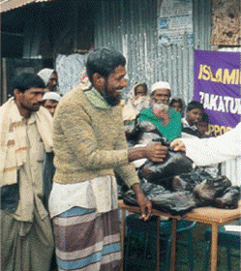
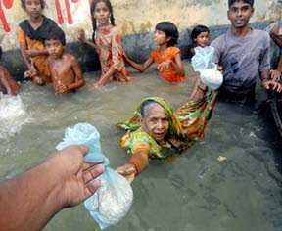
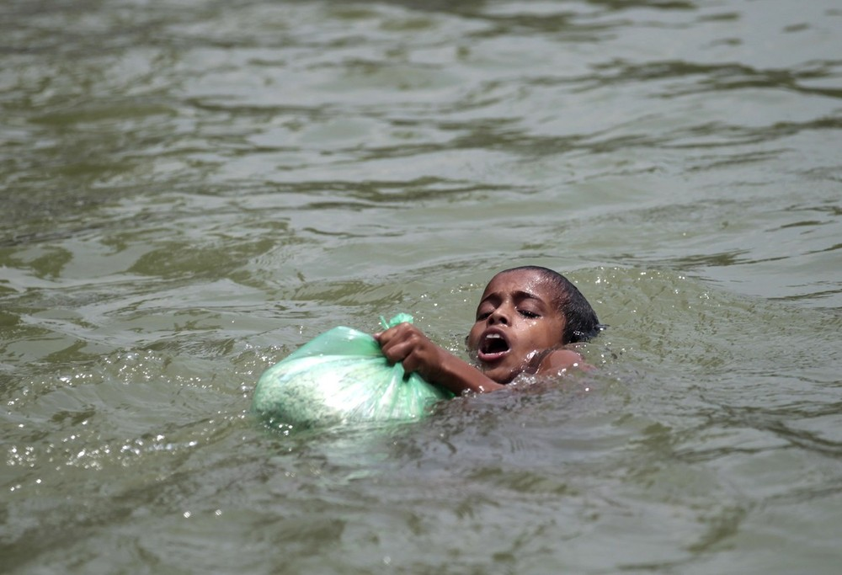
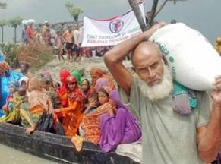
আমরা কিছু চিত্র লক্ষ্য করি
দুস্থ অসহায় জনে সাহায্য করা।

Slide 7
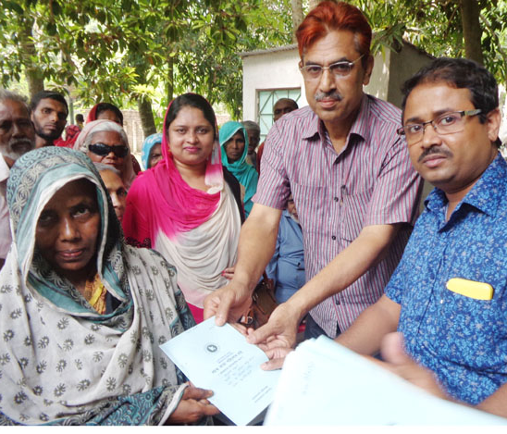
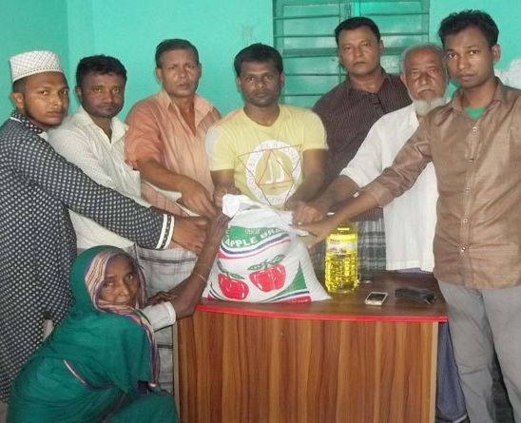
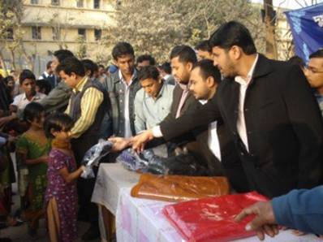
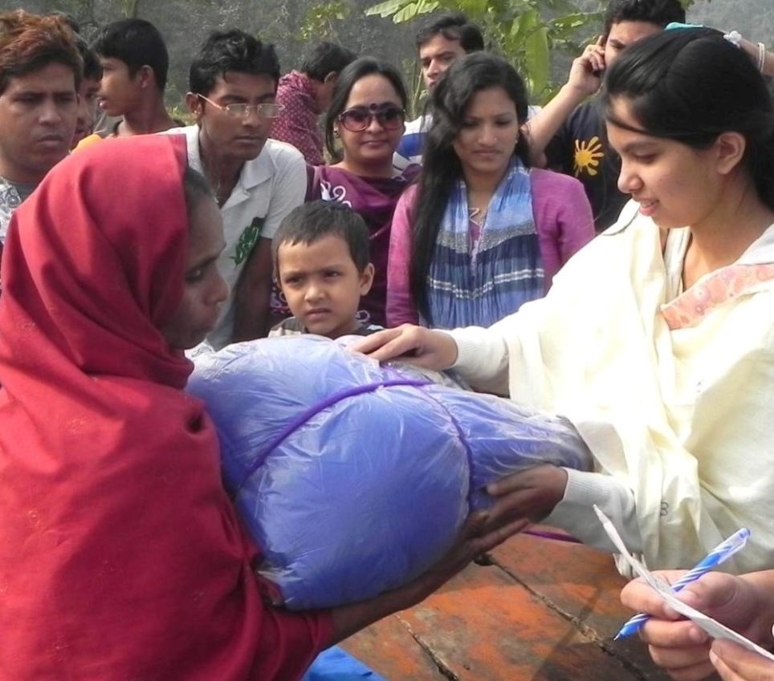
আমরা কিছু চিত্র লক্ষ্য করি
দুস্থ অসহায় জনে সাহায্য করা।

Slide 8
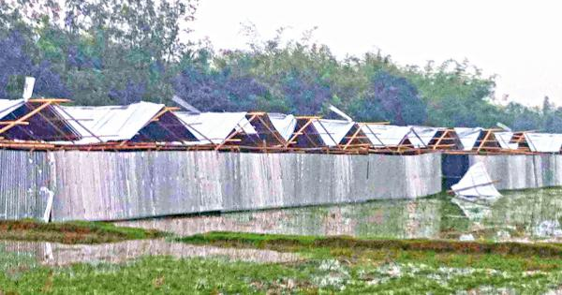
আমরা কিছু চিত্র লক্ষ্য করি
গৃহহীনকে ঘর তৈরি করে দেওয়া

Slide 9
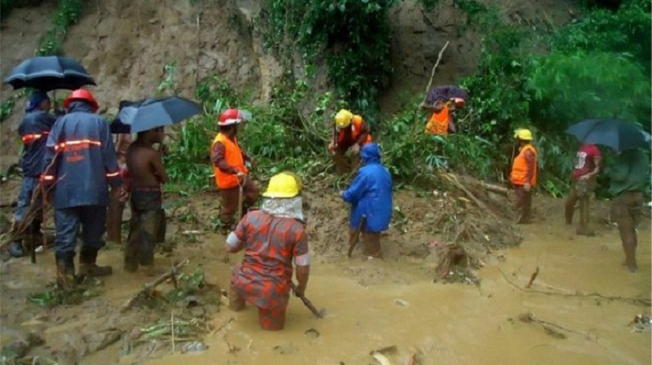
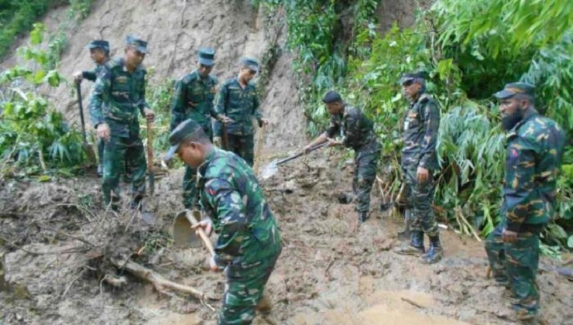
আমরা কিছু চিত্র লক্ষ্য করি
দুর্যোগ কবলিত কে উদ্ধার করা।

Slide 10
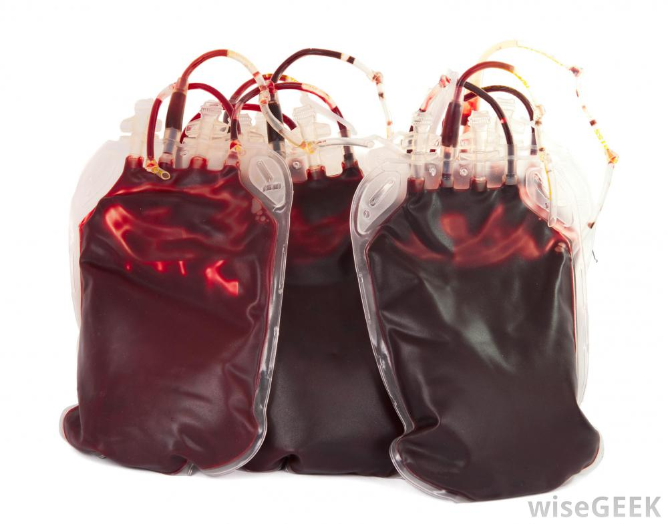
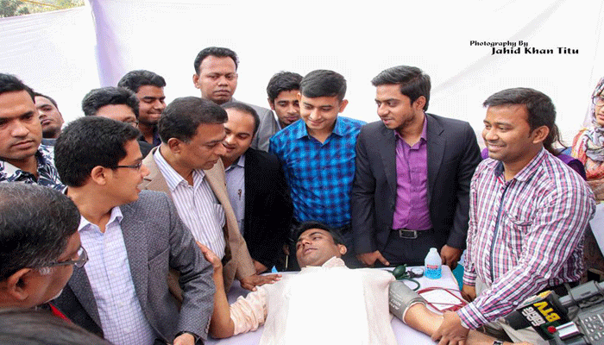
আমরা কিছু চিত্র লক্ষ্য করি
অসুস্থ মানুষকে রক্ত দেওয়া

Slide 11
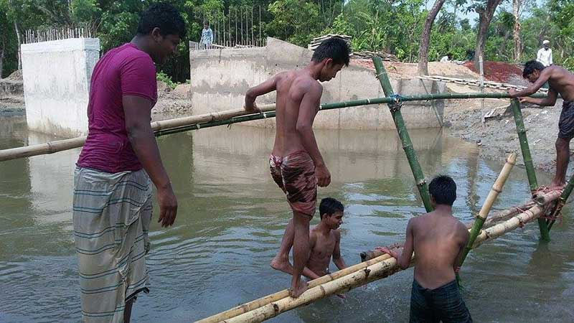
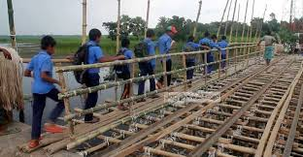
আমরা কিছু চিত্র লক্ষ্য করি
জনস্বার্থে পুল সাঁকো নিমার্ণ করা

Slide 12
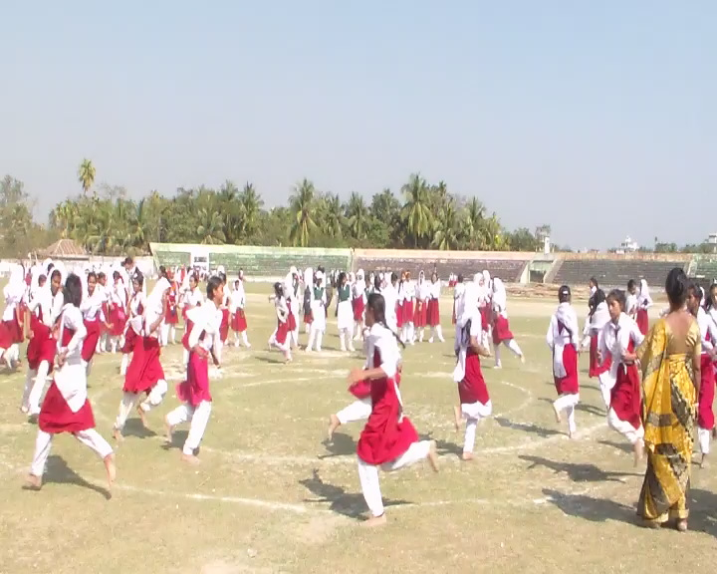
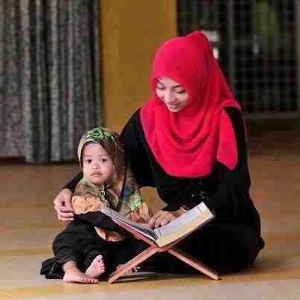
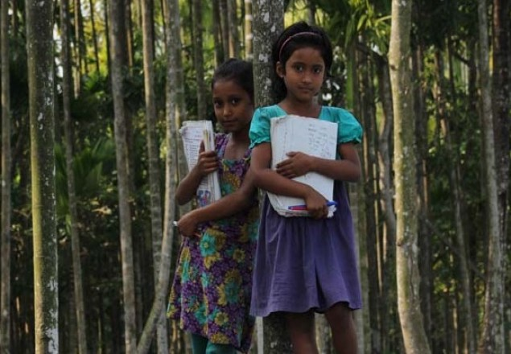
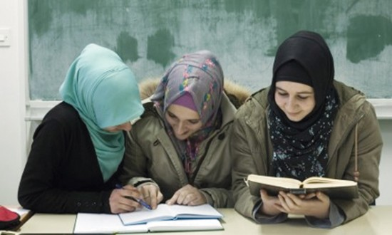
আমরা কিছু চিত্র লক্ষ্য করি
শিক্ষা গ্রহণের সুযোগ করে দেওয়া

Slide 13
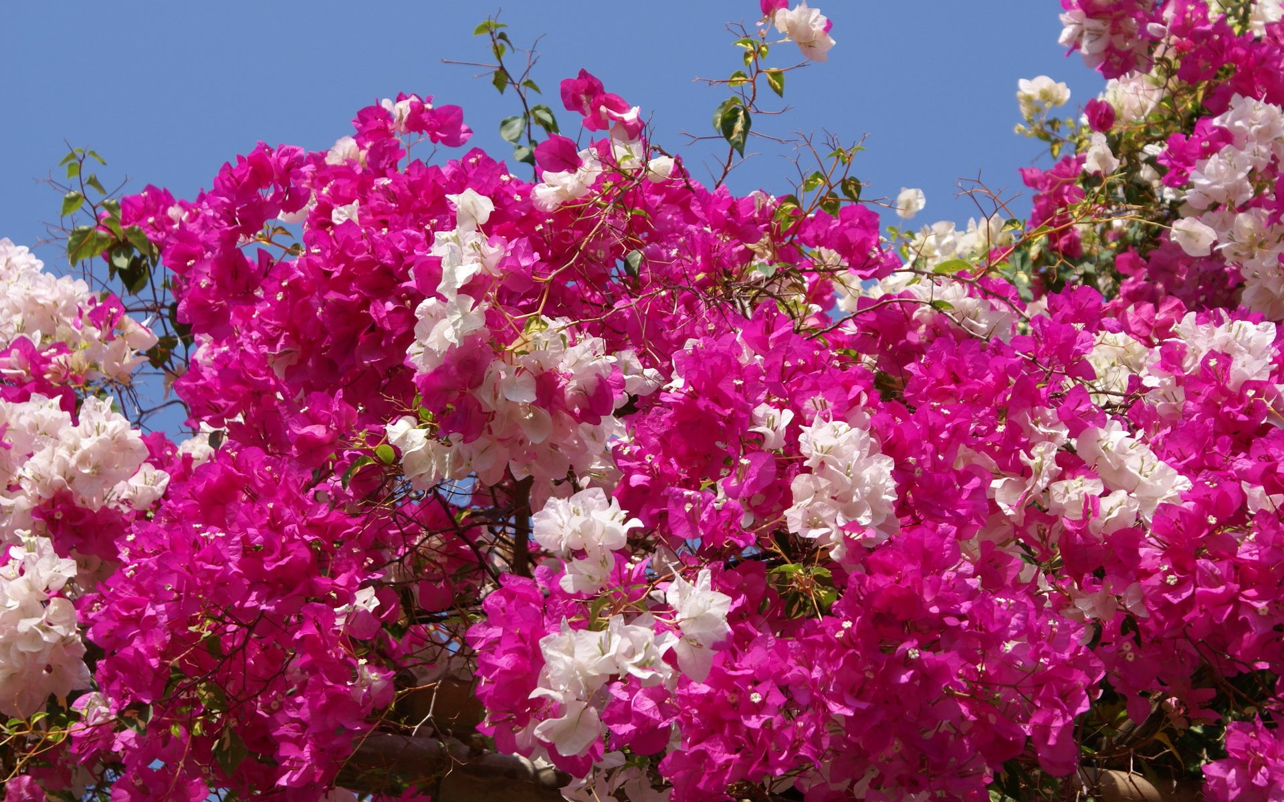
জোড়ায় কাজ:
সময়: তিন মিনিট
সৎ কাজের প্রয়োজনীয়তা বিষয়ে ৫ টি বাক্য লিখ

Slide 14
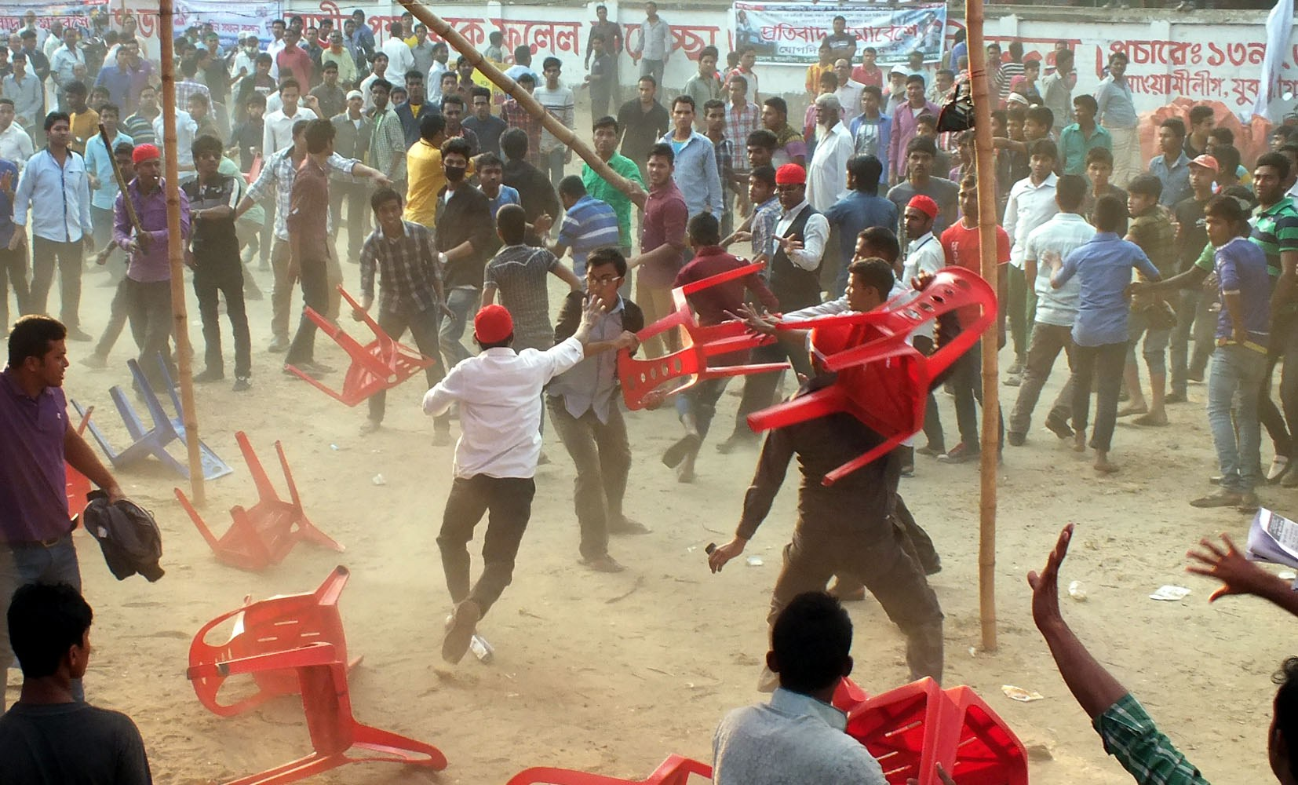
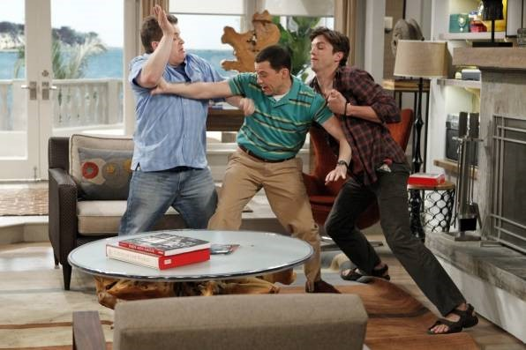
এই ছবিগুলো কোন স্তরের?
মারামারি করা

Slide 15
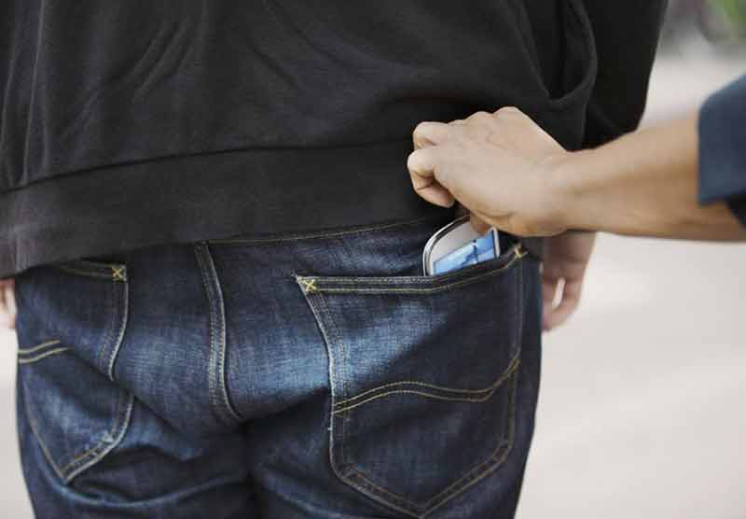
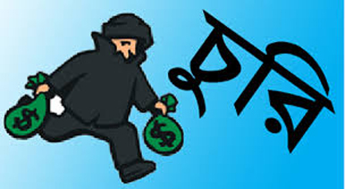
এই ছবিগুলো কোন স্তরের?
চুরি করা

Slide 16
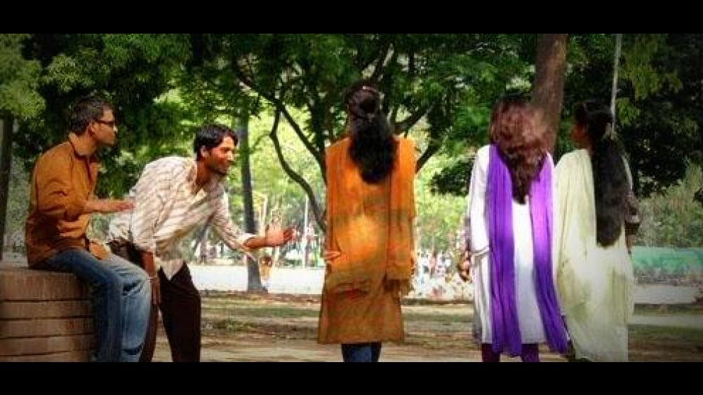
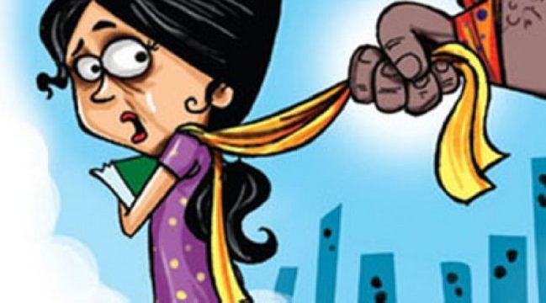
এই ছবিগুলো কোন স্তরের?
নারীদের উত্ত্যক্ত বা ইভটিজিং করা

Slide 17
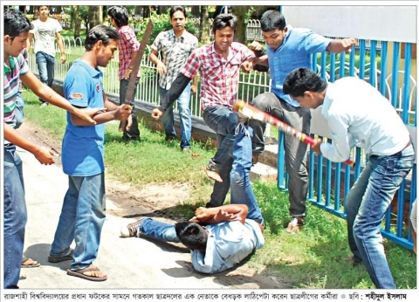
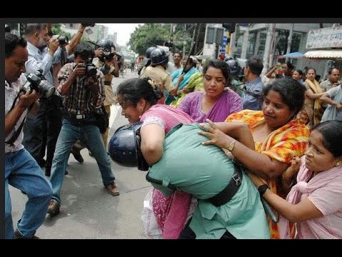
একক কাজ
এই জাতীয় কাজেগুলোকেকে কী বলে?

Slide 18
আমর বিল মারুফ নাহি আনিল মুনকার এর গুরুত্ব ও প্রয়োজনীয়তা
মহান আল্লাহ বলেন,
“তোমরাই শ্রেষ্ঠ জাতি। মানবজাতির (কল্যোণের) জন্য তোমাদের আবির্ভাব হয়েছে; তোমরা সৎকাজের নির্দেশ দিবে এবং অসৎকাজে নিষেধ করবে এবং আল্লাহর প্রতি বিশ্বাস স্থাপন করবে।”
সূরা আল ইমরান, আয়াত, ১১০

Slide 19
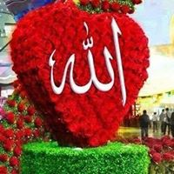
আমর বিল মারুফ নাহি আনিল মুনকার এর গুরুত্ব ও প্রয়োজনীয়তা
মহান আল্লাহ বলেন,
“আর তারা এমন লোক, আমি তাদের পৃথিবীতে প্রতিষ্ঠা দান করলে তারা নামায কায়েম করবে, যাকাত প্রদান করবে, সৎকাজের আদেশ দেবে ও অসৎকাজে নিষেধ করবে। আর কর্মের প্রতিফলতো আল্লাহরই নিকট”
সূরা আল-হাজ্জ, আয়াত ৪১

Slide 20
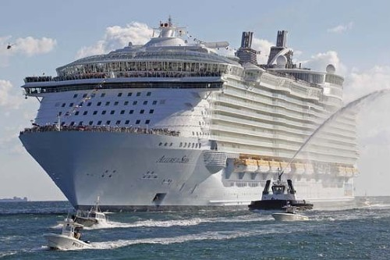
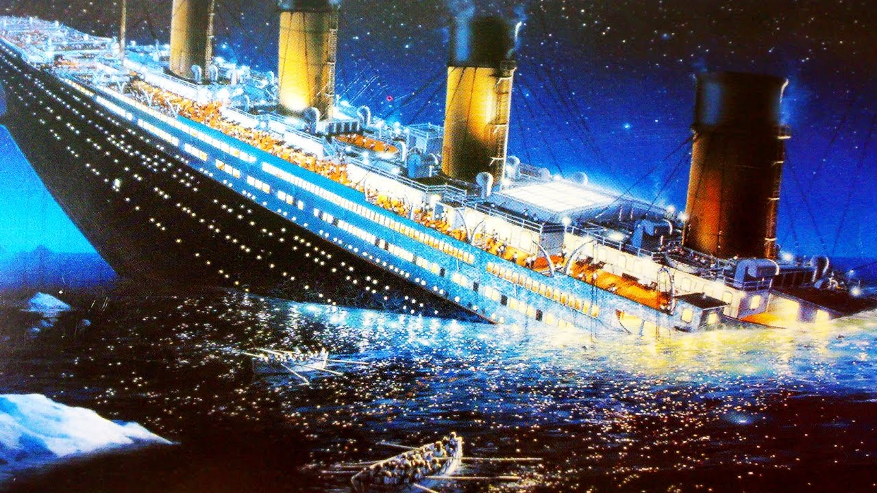
সৎ কাজ বা প্রয়োজনীয় বিষয়ে উপদেশ না দেওয়ার পরিণাম কি হতে পারে?
জোড়ায় কাজ
অন্যায় কাজে বাধা না দেওয়ার কয়েকটি পরিণাম লিখ।
একজন জাহাজ যাত্রীর নিবুদ্ধিতা এবং অপর যাত্রীদের নিরবতার পরিণাম

Slide 21
আমার বিল মারুফ নেহি আনিল মুনকার ত্যাগের পরিণতি
মহানবী স. বলেছেন, “লোকেরা যখন কোনো অত্যাচিারীকে (অত্যাচার করতে) দেখে, কিন্তু তারা তার হাত ধরে না (প্রতিরোধ করে না) এরূপ লোকদের উপর অচিরেই আল্লাহ শাস্তি পাঠাবেন।”
(তিরমিযি)
মহানবী স. বলেছেন, “সেই সত্তার শপথ যার হাতে আমার প্রাণ। তোমরা অবশ্যই সৎকাজের আদেশ দেবে এবং অসৎকাজে নিষেধ করবে। অন্যথায় অচিরেই আল্লাহ তোমাদের শাস্তি দেবেন। তখন তোমরা দোয়া করবে কিন্তু তা কবুল হবে না।”
(তিরমিযি)

Slide 22
দলীয় কাজঃ
সৎ কাজের ফলে সামাজিক জীবনে যে শৃঙ্খলা প্রতিষ্ঠা পাবে তার একটি ধারণা চিত্র লিপিবদ্ধ কর।
সময়ঃ ৫ মিনিট

Slide 23
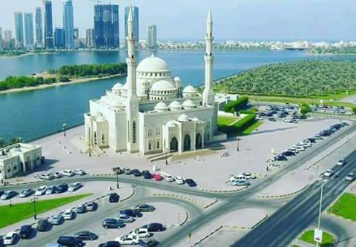
আল্লাহ হাফেজ
সবাই ভালো থাক

